Slide 1
KAYNAŞTIRMA UYGULAMALARI
Manisa Rehberlik ve Araştırma Merkezi

Slide 2
ZİHİNSEL YETERSİZLİĞİ OLAN BİREYLER
Akademik kavramları geç ve güç öğrenirler.
Dikkat süreleri kısa ve dağınıktır.
İlgileri kısa sürelidir.
Yakın şeylere ilgi duyarlar.
Somut şeyleri daha kolay ve iyi kavrarlar.
Zaman kavramı çok geç ve güç gelişir.
Genelleme yapamazlar.
Kazandıkları bilgileri transfer etmekte zorlanırlar.
Parçadan bütüne doğru öğrenirler.

Slide 3
ZİHİNSEL YETERSİZLİĞİ OLAN BİREYLER
Çabuk unuturlar.
Sözcük dağarcıkları zayıftır.
Konuşmaları akıcı değildir.
Okuduklarını anlamakta güçlük çekerler.
Duygu ve düşüncelerini ifade edemezler.
Kendilerine güvenleri azdır.
Bağımsız hareket etmekten çekinirler.
Yeni durumlara uyum sağlamada güçlük çekerler.
Bir işi sonuna kadar sürdüremezler.

Slide 4
ZİHİNSEL YETERSİZLİĞİ OLAN BİREYLER
Geç ve güç dostluk kurarlar.
Sorumluluk almaktan kaçınırlar.
Kendi kendilerine bir işe başlama arzusu duymazlar.
Kendilerinden küçüklerle oynamayı tercih ederler.
Sosyal faaliyetlere karşı ilgileri azdır.
Sosyal ilişkilerde bencildirler.
Kendilerini grupta kabul ettirecek becerileri azdır.
Grupta daima başkalarına tabi olmaya meyillidirler.
Oyun ve toplum kurallarına uymakta güçlük çekerler.

Slide 5
ÖZEL ÖĞRENME GÜÇLÜĞÜ OLAN BİREYLER
Okuma hızı ve niteliği açısından yaşıtlarından geridirler.
Harf-ses uyumu gelişmemiştir.
Kelimeleri hecelerken zorlanırlar.
Okuduklarını anlamakta zorlanırlar.
Okurken veya yazarken bazı harfleri, heceleri atlarlar ya da harf/hece eklerler. (b-d, d-t, m-n, g-y, f-v, b-p, g-k, c-ç, 2-5, 6-9, 12-21)
Yazarken bazı harf ve sayıları karıştırırlar.
Yazarken kelimeler arasında hiç boşluk bırakmaz ya da bir kelimeyi iki üç parçaya ayırarak yazarlar. (ka lem gibi)
Tahtadaki yazıyı defterlerine çekerken zorlanırlar.

Slide 6
ÖZEL ÖĞRENME GÜÇLÜĞÜ OLAN BİREYLER
Yazıları okunaksız ve çirkindir.
Kalemi uygun biçimde kavramakta zorluk çekerler.
İmla ve noktalama hataları yaparlar.
Dört işlemi yaparken yavaştırlar.
Problemi çözüme götürecek işleme karar veremezler.
Çarpım tablosunu öğrenmekte zorlanırlar.
Ev ödevlerini almaz ya da eksik alırlar.
Çantaları, eşyaları , giysileri dağınıktır.
Defter ve kitaplarını kötü kullanırlar.

Slide 7
ÖZEL ÖĞRENME GÜÇLÜĞÜ OLAN BİREYLER
Defter, kalem gibi çeşitli eşyalarını kaybederler.
Yazarken sayfayı düzenli kullanamazlar.
Zamanı ayarlamakta güçlük çekerler.
Yönlerini bulmakta zorlanırlar.
Saati öğrenmekte zorlanırlar.
Gün, ay, yıl, mevsimler ve alfabenin sırasını karıştırırlar.
Bir öyküyü anlatmaları istendiğinde öykünün başını sonunu hatırlamazlar.
Belirli bir sıra içinde yapılması gereken işlerin sırasını karıştırabilirler.

Slide 8
ÖZEL ÖĞRENME GÜÇLÜĞÜ OLAN BİREYLER
Konuşurken düzgün cümle kuramazlar.
Bazı harflerin seslerini doğru telaffuz edemezler. (r, ş, j gibi harfleri söyleyemez ya da yanlış söylerler.)
Soyut kavramları anlamakta güçlük çekerler.
Kaba motor becerilerinde akranlarına göre zayıftırlar.
Sakardırlar.
İnce motor becerilerinde zorluk çekerler.

Slide 9
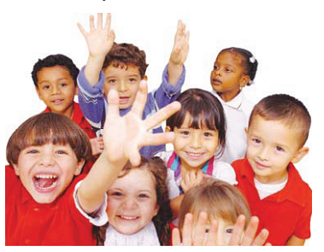
KAYNAŞTIRMA EĞİTİMİ NEDİR?
Özel eğitime ihtiyacı olan öğrencilerin normal akranlarıyla bir arada eğitim alması.
Normal eğitim programlarına uyum sağlayabilecek yetersizliği olan öğrenci.
Destek eğitim hizmetleri.
Engelli öğrenciye düzenlenmiş olan eğitim programı.
Sosyal ve eğitimsel açıdan birliktelik.
Normalleşme çabası.

Slide 10
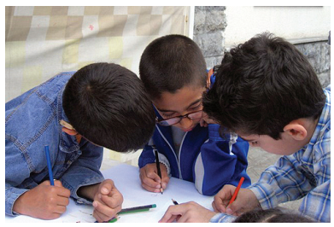
KAYNAŞTIRMA NASIL UYGULANIYOR?
Tam Zamanlı Kaynaştırma
Özel eğitime ihtiyacı olan öğrencinin tam gün normal sınıfta eğitim alması.
Okulöncesinde; iki kaynaştırma öğrencisi varsa sınıf mevcudu en fazla 10, bir kaynaştırma öğrencisi varsa en fazla 20 öğrenci
İlköğretimde; iki kaynaştırma öğrencisi varsa sınıf mevcudu en fazla 25, bir kaynaştırma öğrencisi varsa en fazla 35 öğrenci
Yarı Zamanlı Kaynaştırma
Özel eğitim sınıfına kaydı olan öğrencinin başarılı olabileceği derslerde ve sosyal etkinliklerde normal sınıfta akranlarıyla eğitim alması
Özel eğitim sınıflarının mevcudu okulöncesi ve ilköğretimde en fazla 10 öğrenciden oluşur.
Tersine Kaynaştırma

Slide 11
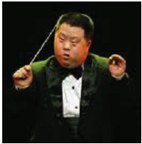
ZİHİNSEL ENGELLİ BİR ÖĞRENCİM VAR!
Öğrencinizi sınıfın ön tarafına oturtun.
Her dersin konusunu, sürecini ve beklentilerinizi açıkça ifade edin.
Her dersin başında önceki konuları tekrar edin.
Dersin içeriğindeki yeni kelimeleri açıklayın.
Sınıf kurallarını gösteren bir pano hazırlayın.
Öğrencinin çalışma gruplarına katılımını destekleyin.
Öğrenciye, başarabileceği görev ve sorumluluklar verin.
Öğrencinin soru sormasına fırsat tanıyın.

Slide 12
ZİHİNSEL ENGELLİ BİR ÖĞRENCİM VAR!
İşlenen konuların pekiştirilmesi amacıyla uygun sorular hazırlayın.
Etkinlikler sırasında başarısızlık yaşandığında öğrencinin tepkilerine dikkat ederek gerekli önlemleri alın.
Araştırma projesi, sınıf içi sunum, grup çalışması gibi farklı teknikler uygulayın.
Sınıf içinde eğitimi etkileyebilecek olumsuz uyaranların olmamasına dikkat edin.
Sınavlarda ek süre verin.
Yazılı anlatımda güçlük çekiyorsa sözlü sınavları, kısa yanıtlı, çoktan seçmeli vb. sınavları tercih edin.

Slide 13
ZİHİNSEL ENGELLİ BİR ÖĞRENCİM VAR!
Sınavını gerekirse bireysel olarak yapın.
Sınavdan önce soruları anlayıp anlamadığını kontrol edin.
Matematik, Fen ve Teknoloji gibi derslerin sınavlarında yapılan işlemlere de puan verin.
Ders sırasında konuyu anlayabilmesi için hesap makinesi, bilgisayar gibi aletleri kullanmasına izin verin.
Sınav sonrasında zaman kaybetmeden geribildirimde bulunmaya çalışın.
Öğrenciyle konuşurken, daha çok olumlu ifadeler kullanın.
Aile ve uzmanlarla işbirliğine gidin.

Slide 14
ZİHİNSEL ENGELLİ BİR ÖĞRENCİM VAR!
Öğrencinizi kendi içinde gösterdiği gelişmelere göre değerlendirin.
Başarılarını anında ödüllendirin.
Öğrencinizin sınıf arkadaşlarıyla uyum sağlamasına yönelik etkinlikler düzenleyin.
Öğrencinizin okula uyumunda yaşadığı güçlüklerle başa çıkabilmesi için okul rehber öğretmeni ve aileyle işbirliğine girin.

Slide 15
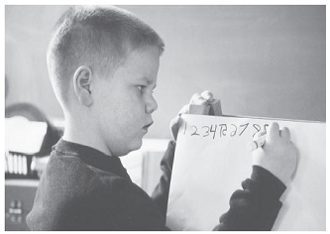
ÖZEL ÖĞRENME GÜÇLÜĞÜ OLAN BİR ÖĞRENCİM VAR!
Öğrencinin güçlük çektiği alanlara yönelik eğitim programı düzenleyin (BEP).
Sınıf ortamında yeterli olduğu alanlarda kendini ifade etmesine imkan tanıyın.
Hedef davranışa yönelik düzenlemeleri planlayın.
Öğrencinin bağımsız çalışma süresini artırmaya çalışın.
Zaman ve yön kavramı sorunu olan öğrenciler için sınıfta hatırlatıcılar bulundurun.
Öğrencinizi ön sıralara oturtun.

Slide 16
ÖZEL ÖĞRENME GÜÇLÜĞÜ OLAN BİR ÖĞRENCİM VAR!
Öğrenciye her dersin konusunu, sürecini, beklentilerinizi ifade edin.
Yapılacak çalışma planı hakkında çocuğa bilgi verin.
Her dersin başında kısa bir tekrar yapın.
Sınıf kurallarını belirleyin.
Öğrencinin çalışma gruplarına katılımını destekleyin.
Başarabileceği görev ve sorumlulukla verin.
Öğrencinin soru sormasına imkan tanıyın.
Konu içeriğine uygun sorular hazırlayın.
Okuma- yazma sorunu olanlar için destek sağlayın.

Slide 17
ÖZEL ÖĞRENME GÜÇLÜĞÜ OLAN BİR ÖĞRENCİM VAR!
Yazılı anlatımda güçlük çekiyorsa sözlü sınavları, kısa yanıtlı, çoktan seçmeli vb. sınavları tercih edin.
Sınavı gerekirse bireysel olarak yapın.
Ders sırasında teknolojik aletleri kullanmasına izin verin.
Öğrenci ile konuşurken olumlu ifadeler kullanın.
Aile ve uzmanlarla işbirliğine gidin.
Aileden, öğrencinin çalışma davranışlarını kazandırmaya yönelik çalışmaları desteklemesini isteyin.
Öğrencinizi kendi içinde gösterdiği gelişme ile değerlendirin.

Slide 18
ÖZEL ÖĞRENME GÜÇLÜĞÜ OLAN BİR ÖĞRENCİM VAR!
Başarıları anında ödüllendirin.
Sosyal etkileşimini artırmaya yönelik etkinler planlayın.
Okulda yaşadığı uyum sorunlarıyla başa çıkabilmesi için okul rehber öğretmeninden ve aileden destek alın.

Slide 19
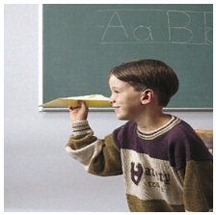
DEHB OLAN BİR ÖĞRENCİM VAR!
Öğrencinizi duvar tarafında olacak şekilde ön sıraya oturtun.
Öğrencinin yakınında oturanların uygun model olabilecek kişiler olmasına dikkat edin.
Sık tekrarlar yapın.
El yazısını geliştirici çalışmalar yapın.
Öğrencinin, tuttuğu notları kontrol etmesine izin verin.
Ödevlerini hazırlarken bilgisayar ve internet kullanmasına izin verin.
Öğrencinin sınıf içinde belli zamanlarda hareket etmesini sağlayacak görevler verin.

Slide 20
DEHB OLAN BİR ÖĞRENCİM VAR!
Dikkati dağıtacak materyalleri ortadan kaldırın.
Sınıf içinde bireysel, grup çalışması ve bireysel ödüllendirmeler için köşeler oluşturun.
Testte başarısız ya da yazma problemi olan örencileri sözlü sınavı ile değerlendirin.
Metni okuma ile ilgili stratejiler geliştirin.
Sınıf kurallarını belirleyin.
Dürtüselliği önlemek için 3D’yi kullanmasını sağlayın; Dur, Düşün, Davran!
Günlük ve haftalık davranış bildirim kartları hazırlayın.

Slide 21
DEHB OLAN BİR ÖĞRENCİM VAR!
Sınava hazırlanma becerilerini öğretin.
Ders sırasında öğrencinin dikkatini çekecek sözel uyaranlar ya da fiziksel aktiviteler planlayın.
Verdiğiniz yönergenin öğrenci tarafından anlaşılıp anlaşılmadığını kontrol edin.
Dağınıklığını önlemek için bölümlere ayrılmış tek ödev defteri kullanmasını sağlayın.
Ödevleri küçük parçalara ayırıp tamamlanan bölümleri ödüllendirin.
Yardımınıza ihtiyacı olduğunu belirten bir işaret belirleyin.
Ödevlerini yapıp yapmadığını her gün kontrol edin.

Slide 22
DEHB OLAN BİR ÖĞRENCİM VAR!
Akranlarının kabulünü sağlamak için özel sorumluluklar verin.
Teneffüslerde öğrencinin birlikte oynayıp dolaşabileceği gönüllü arkadaşlar görevlendirin.
Sınıf içi etkinlikleri öğrencinin başarabileceği şekilde düzenleyin.
Öğrencinin grup içi katılımını destekleyin.
Ne istemediğinizi değil, ne istediğinizi ifade edin.
Tüm sınıfa gevşeme egzersizleri yaptırın.
Kendi içinde gösterdiği gelişmeye göre değerlendirin.
Başarılarını anında ödüllendirin.
Yaşadığı uyum sorunları için okul rehber öğretmeni ve aileyle irtibata geçin.

Slide 23
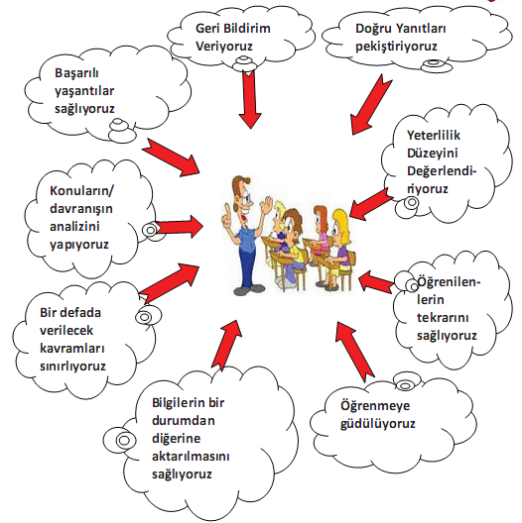

Slide 24
BEP NASIL HAZIRLANIR?

Slide 25
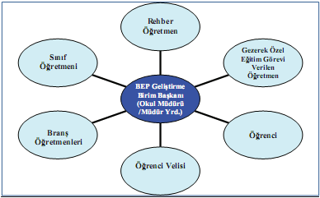
BEP BİRİMİ KİMLERDEN OLUŞUR?

Slide 26
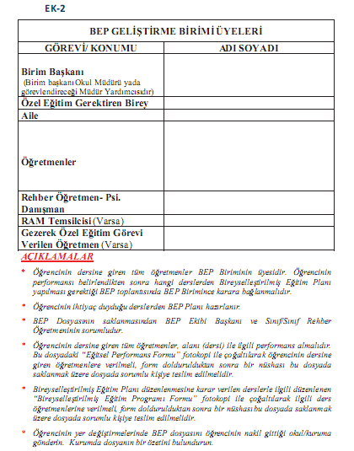
BEP FORMLARI

Slide 27
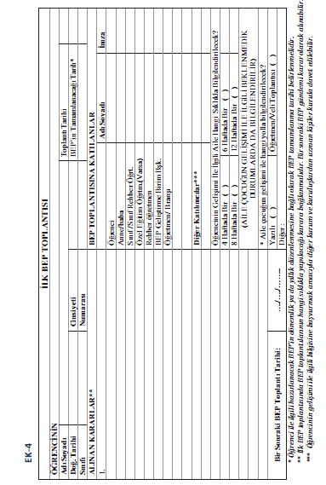
BEP FORMLARI

Slide 28
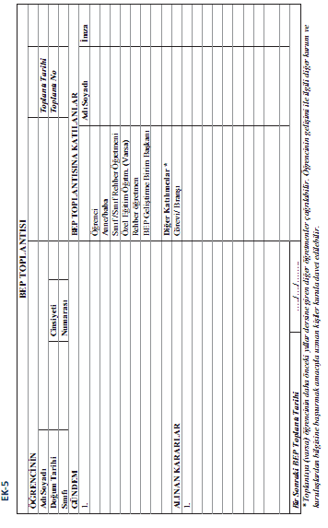
BEP FORMLARI

Slide 29
BEP FORMLARI

Slide 30
BEP FORMLARI

Slide 31
BEP FORMLARI

Slide 32
BEP FORMLARI

Slide 33
BEP FORMLARI

